Slide 1



Puterea Liniei de Comandă
de Stefan Ene
adaptat de Remus Rughinis
Code Sinaia 2025
2025 Copyright © by INPROTED– International Professionals for Technology and Education | All Rights Reserved

Slide 2

Intro Commands
Încercați următoarele comenzi:
$ date
$ echo Hello Shell!
$ pwd
$ echo $PATH sau $Env:Path
Folosiți cd și cd .. să navigați prin directorii. Apoi ls sau dir să vedeți conținutul directorului actual.
2025 Copyright © by INPROTED– International Professionals for Technology and Education | All Rights Reserved

Slide 3
Command Line Basics
Exista un fișier . si .. in fiecare folder. Ce înseamnă aceste fișiere?
Ca sa vedem toate fișierele, folosiți:
$ ls -a sau dir
Sa vedem permisiunile tuturor fișierelor (read, write, execute) si marimea in bytes, folosiți:
$ ls -l sau $ icacls <filename>
Extra: sa vedem toate fișierele cu permisiuni & marimi, folosiți:
$ ls -la
Încearcă următoarele comenzi:
$ mkdir <foldername>
$ echo “” > <newfilename>
$ cat <filename>
Folosiți ls sau dir frecvent sa validati statusul folderului actual și a fișierelor dinăuntru.
TOTUL este un Fişier
2025 Copyright © by INPROTED– International Professionals for Technology and Education | All Rights Reserved

Slide 4
Redirecționarea Outputului
Ce putem face cu operatorul > in linia noastra de comanda shell:
Redirecționarea outputului standard
Redirect erorilor standard
Copierea/redenumirea fișierelor
Încearca sa copiati continutul fisierului test.txt din exercițiul anterior într-un nou fișier testcpy.txt cu operatorul > de redirectare.
Încearcă următorul exercițiu:
Navighează la un fișier cunoscut
$ echo “” > test.txt (optional)
$ echo Hello > test.txt
$ cat sau $ type test.txt
(later) $ rm sau $ del test.txt
Ce pare ca s-a intamplat în interiorul fișierului abia creat?
2025 Copyright © by INPROTED– International Professionals for Technology and Education | All Rights Reserved

Slide 5
Searching Commands
Să dai search prin fișiere, folosim comanda grep ca atare:
$ grep <flags> '<regular expression>' <filename>
sau
$ findstr <search-string> <filename> pentru Windows CMD.
Încerați următoarele exerciții:
Search după toate “e”-urile dintr-un fișier txt file (sau alt format de fișier, dar nu un folder)
BONUS: Găsiți opțiunile comenzii grep și printați toate liinile care conțin “e” dintr-un fișier folosit în #1.
Hint: Comenzile au argumente
2025 Copyright © by INPROTED– International Professionals for Technology and Education | All Rights Reserved
Notes:
grep "e" myfile.txt
grep -e “e” myfile.txt

Slide 6
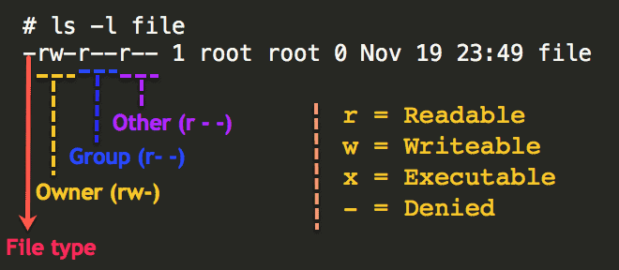
Permisiunile Unui Fișier (Linux)
Toate fișierele pot avea permisiuni de read, write, execute, sau o combinatie. Comanda $ chmod (abrev. de la change mode) poate fi folosită să schimbe permisiunile.
Putem vedea permisiunile fișierelor din folder cu $ ls -l:
Fișiere sunt de tipul extensiei lor
Putem verifica permisiunile fișierelor
Ex: putem face fișierul eXecutabil :)
$ chmod +x <filename>
Putem scrie comenzi de Bash în acest fișier, pe care le putem rula folosind sintaxa de $ ./[filename].
2025 Copyright © by INPROTED– International Professionals for Technology and Education | All Rights Reserved

Slide 7
Git Power 101
de Remus Rughinis
Code Sinaia 2025
2025 Copyright © by INPROTED– International Professionals for Technology and Education | All Rights Reserved

Slide 8
Cuprins
De ce git?
Poveste personala
Aplicații pentru lucru în echipa - FOSS
Rollback ușor la versiuni
GitHub: Salvarea codului în cloud
Concepte din git
Branches si commit tree
Local / remote branches
Staging
Merging
Pull requests
Merge Conflicts
Lucru practic
2025 Copyright © by INPROTED– International Professionals for Technology and Education | All Rights Reserved

Slide 9


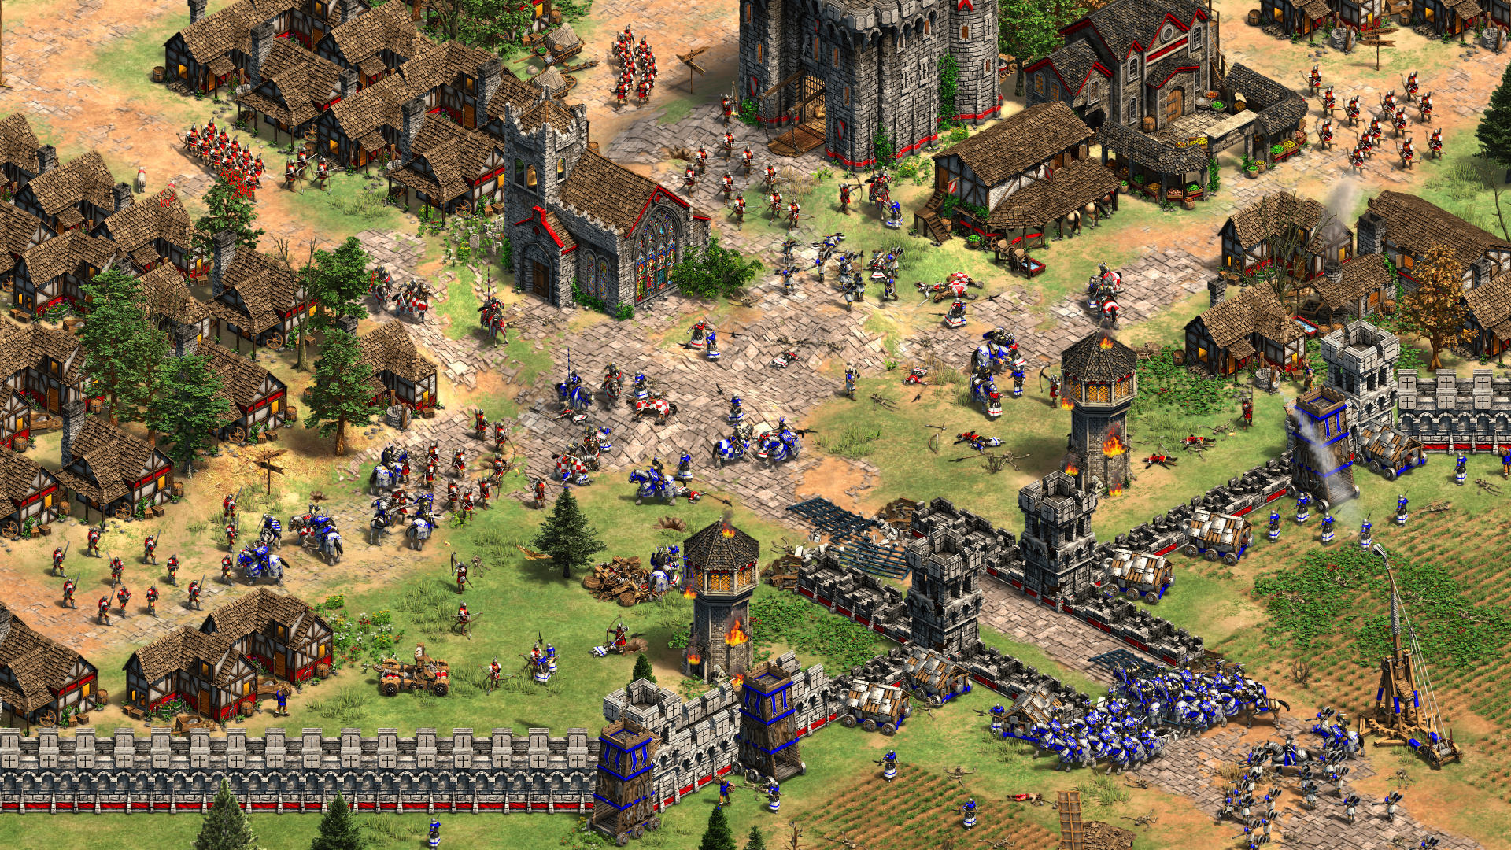
De ce git?
Povestea mea
2025 Copyright © by INPROTED– International Professionals for Technology and Education | All Rights Reserved

Slide 10


De ce git?
Povestea mea
“Trust me bro” (-1 luna de munca)
2025 Copyright © by INPROTED– International Professionals for Technology and Education | All Rights Reserved

Slide 11

De ce git?
Povestea mea
2025 Copyright © by INPROTED– International Professionals for Technology and Education | All Rights Reserved

Slide 12

De ce git?
Povestea mea
Am dat commit fara push (-2 luni de munca)
2025 Copyright © by INPROTED– International Professionals for Technology and Education | All Rights Reserved

Slide 13
De ce git?
Colaborarea in echipa
Git se foloseste mult pentru mai multi oameni care lucreaza la acelasi proiect
Asa, fiecare poate sa lucreze individual, iar munca unuia nu o va suprascrie pe celalalt
Aplicatii foarte multe in Open-Source (toate contributiile se fac prin intermediul git)
2025 Copyright © by INPROTED– International Professionals for Technology and Education | All Rights Reserved

Slide 14
De ce git?
Rollback la versiuni anterioare
Cu git este foarte usor sa dai revert la o versiune anterioara a codului
Util si pentru a vedea cand un anumit bug a fost introdus
Pentru SaaS - daca un bug e descoperit, nu ramane in cloud pana este rezolvat
2025 Copyright © by INPROTED– International Professionals for Technology and Education | All Rights Reserved

Slide 15
De ce git?
Backup in cloud
Progresul tau se salveaza gratis in cloud}
Poti lucra la acelasi proiect de pe mai multe calculatoare
Poti arata munca ta altor oameni printr-un simplu link (in loc sa mergi la ei cu un USB)
2025 Copyright © by INPROTED– International Professionals for Technology and Education | All Rights Reserved

Slide 16


De ce git?
Ruleaza complet local
Inventat de Linus Torvalds pentru versionarea kernelului de linux
Ruleaza in cloud
Detinut de Microsoft
2025 Copyright © by INPROTED– International Professionals for Technology and Education | All Rights Reserved

Slide 17
Concepte din git
Branches si Commit tree
git checkout [-b] [branchname]
Un proiect in git poate avea mai multe branch-uri, ca mai multi oameni sa poata lucra la features diferite simultan (fara sa isi suprascrie unul altuia munca)
Branch-ul default in git este “master”, iar in github este “main”
2025 Copyright © by INPROTED– International Professionals for Technology and Education | All Rights Reserved

Slide 18
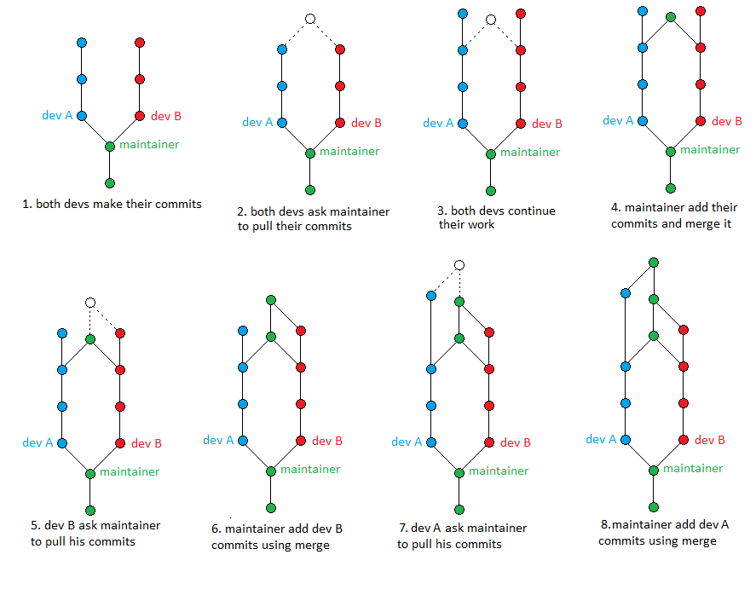
Concepte din git
2025 Copyright © by INPROTED– International Professionals for Technology and Education | All Rights Reserved

Slide 19
Concepte din git
Rollback si… rollforward?
git log [--oneline] [-n numar_commits]
git stash [pop]
git checkout [commit hash]
…
git checkout [branchname]
git stash pop
Fiecare commit in git creeaza un nou checkpoint pe branch-ul curent la care se poate reveni ulterior
Acestea sunt identificate prin hash-uri specifice, pe care le poți vedea prin git log
HEAD se refera la ultimul commit (fata de punctul curent in commit tree)
2025 Copyright © by INPROTED– International Professionals for Technology and Education | All Rights Reserved

Slide 20
Concepte din git
Local / Remote branches
git fetch
git pull
git push
git remote -v
Structura branch-urilor unui proiect poate fi diferită între local si remote
Branch-ul din cloud are de obicei prioritate fata de cel local (daca doua branch-uri sunt diferite, intai dai pull si mai apoi push)
2025 Copyright © by INPROTED– International Professionals for Technology and Education | All Rights Reserved

Slide 21
Concepte din git
Staging
git status
git add [filepath]
git commit -m [commit message]
In git, modificările trec prin mai multe etape înainte de a fi integrate într-o nouă versiune a proiectului
După ce faci niște modificări, întâi adaugi schimbările care vrei sa devina oficiale în “staging” (cu git add), iar apoi le integrezi in proiect cu un “commit” (cu git commit)
2025 Copyright © by INPROTED– International Professionals for Technology and Education | All Rights Reserved

Slide 22
Concepte din git
Merging
Dupa fiecare commit, schimbările tale sunt combinate cu codul original pentru a scoate o nouă versiune a codului (un nou “commit”)
Merging poate fi între doua branch-uri separate, sau în cadrul aceluiași branch
Daca se face merge intre doua branch-uri care au modificat aceeasi linie de cod, se declanseaza un merge conflict (git nu stie ce versiune sa aleaga)
2025 Copyright © by INPROTED– International Professionals for Technology and Education | All Rights Reserved

Slide 23
Concepte din git
Pull Requests
Un merge între doua branch-uri diferite de obicei se face printr-un Pull Request (efectiv, o cerere de combinare)
Acestea sunt foarte utile în echipe mai mari, unde codul poate fi verificat de către alți membri ai echipei înainte de a-l integra in produs (sau de catre github workflows)
Așa sunt rezolvate greșeli in cod si merge conflicts
Așa se contribuie in general la proiecte Open Source
2025 Copyright © by INPROTED– International Professionals for Technology and Education | All Rights Reserved

Slide 24
Concepte din git
Merge conflicts
Cosmarul fiecarui programator
Cand doua branch-uri modifica aceeasi linie de cod in feluri diferite, git nu stie care dintre modificari trebuie pastrata (uneori trebuie ambele)
Trebuie verificat de mana de catre un programator inainte de a putea da merge
Se pot pierde saptamani bune de munca din neatentie (alegi modificarea proasta)
2025 Copyright © by INPROTED– International Professionals for Technology and Education | All Rights Reserved

Slide 25
Lucru practic
Git se invata prin practica.
Scopul este simularea unui merge conflict, ca primul vostru conflict sa nu puna in pericol zeci de ore de munca
Pentru a face situatia putin interesanta, o sa folosim codul pe care ati lucrat pana acum la cursul de Python.
2025 Copyright © by INPROTED– International Professionals for Technology and Education | All Rights Reserved

Slide 26
Lucru practic
[De completat cu comenzile de terminal pentru a simula conflictul]
2025 Copyright © by INPROTED– International Professionals for Technology and Education | All Rights Reserved

Slide 27
Bonus
Automatizarea unor workflows din proiect
Github Workflows se folosesc pentru a executa automat un anumit cod inainte sau dupa a da push, pull, merge etc.
Deseori sunt folosite pentru a verifica dacă un cod este corect înainte de a da merge (il ruleaza intr-un VM)
Pentru SaaS, workflows se folosesc sa updateze automat codul din cloud când se fac schimbări la produs (ceva mai complicat, tine de DevOps)
[Demo]
2025 Copyright © by INPROTED– International Professionals for Technology and Education | All Rights Reserved

Slide 28
Bonus
Alte comenzi git utile
lazygit
git squash
git rebase
git bisect
2025 Copyright © by INPROTED– International Professionals for Technology and Education | All Rights Reserved

Slide 29
THANK YOU,
THE END
Code Sinaia 2025
2025 Copyright © by INPROTED– International Professionals for Technology and Education | All Rights Reserved

